Slide 1
换位思考，律己宽人

Slide 2


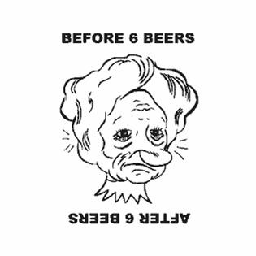


开篇小测试
换个角度，世界大不一样
上面两幅图画，你看到的是什么？

Slide 3

开篇小测试
换个角度，世界大不一样
换一个方向，你有新发现了吗？

Slide 4

开篇小测试
换个角度，世界大不一样
世界就是如此奇妙，很多时候，我们会遇到不顺心的事，觉得心情郁闷，很烦恼，那么换个角度，换个思路，重新考虑一下，满脸皱纹的老太太就会变成美丽的少女。所以，在前面没有路的时候，在与他人意见相悖时换个角度，你会发现，世界大不一样......

Slide 5
可能存在的不良现象：易怒
打饭打少了一点儿
被别人踩了一下脚
睡觉被别人打呼噜声吵到
学习的时候被人打扰
...............

Slide 6
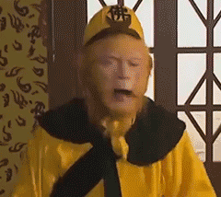
懒散
听不得家长和老师的教导、
作业糊弄完成、
不认真对待考试、
对于模糊的知识点置之不理。

Slide 7
什么是换位思考
换位思考的好处
怎样做到换位思考
情景模拟
小强在家写作业时，注意力常常不集中，不时拿出手机与同学聊天，这时候妈妈会走过来，请你试着从妈妈的角度，设计妈妈要说的话。

Slide 8

什么是换位思考
换位思考，是设身处地为他人着想，即想人所想，理解至上的一种处理人际关系的思考方式。
人与人之间要互相理解，信任，并且要学会换位思考，这是人与人之间交往的基础：互相宽容、理解，多去站在别人的角度上思考。
用别人的思维去思考，而不是换个位置用你自己的思维去理解别人。

Slide 9
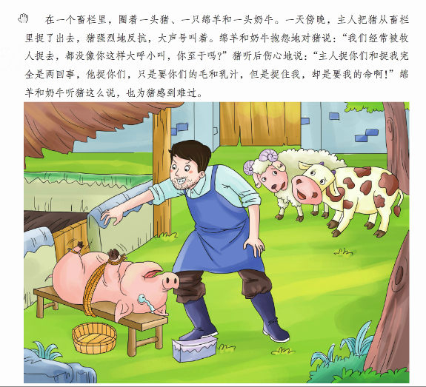

Slide 10
换位思考的好处
以开放心态对待问题
当有同学作业没有交，或者上课迟到时，如果你是老师，你会怎么办？
当有同学上课吵闹时，如果你是老师，你会怎么办？
如果熄灯后有同学在寝室喧闹，如果你是老师，你会怎么办？
……
假如你是老师，你怎么办~

Slide 11
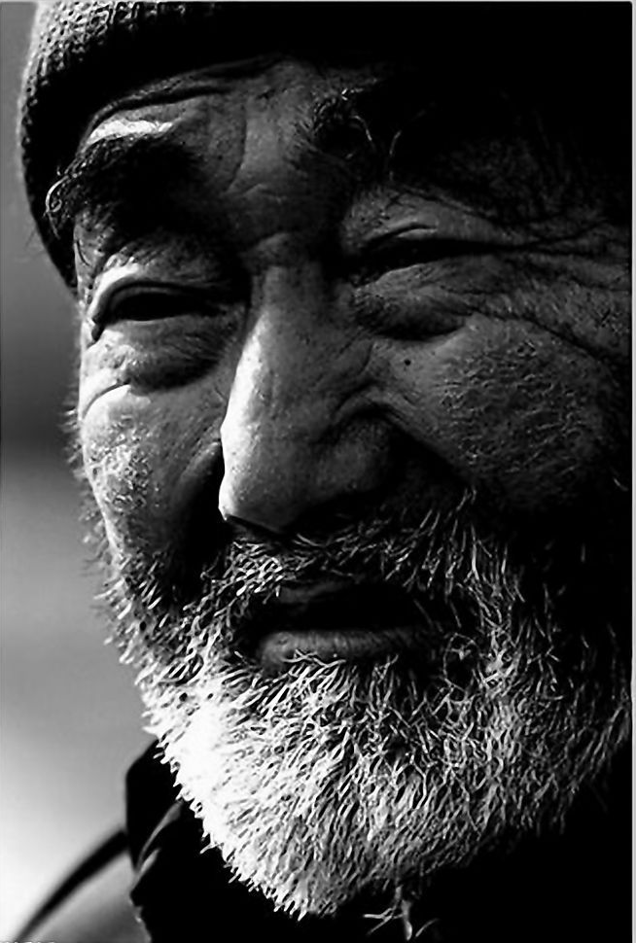
换位思考的好处
既是理解，又是关爱
一位老者一次他去商店，走在前面的年轻女士推开沉重的大门，一直等到他进去后才松手。老者向她道谢，女士说：“我爸爸和您的年纪差不多，我只是希望他在这种时候，也有人为他开门。”
换位思考是人对人的一种心理体验过程。将心比心、设身处地是达成理解不可缺少的心理机制。
它客观上要求我们将自己的内心世界，如情感体验、思维方式等与对方联系起来，站在对方的立场上体验和思考问题，从而与对方在情感上得到沟通，为增进理解奠定基础。它既是一种理解，也是一种关爱！

Slide 12
换位思考的好处
获得新的理解
有一个老妇人，她生有两个女儿。大女儿嫁给一个浆布的做妻子，小女儿嫁给了一个修伞的人，两家过得都不错。看着两个女儿丰衣足食，老妇人原本应该高兴才对，可她每天都很愁苦。
天气晴好的时候，老妇人就为小女儿家的生意困扰，怕没人买伞。阴天的时候，又开始为大女儿担心，怕布晾不干。
就这样，无论是刮风下雨，还是晴好的天气，她都在发愁，身体也因情绪不好，眼见骨瘦如柴。
有一天，村里有位智者听说了她的故事，就对她说：你为什么不倒过来看呢？
换位思考其实就是换一种立场看待问题，从而获得新的理解，做出与平时惯常思维不一样的行为。
换个角度看问题，生活就会出现另一种景象，另一种局面。当我们遇到挫折的时候，换一种角度看问题更显得至关重要。

Slide 13
怎样做到换位思考
怎样做到换位思考
1.平等是前提
2.保持乐观心态
3.沟通进行到底
4.站在他人角度看问题
5.多理解，宽容他人。
6.欣赏他人优点

Slide 14
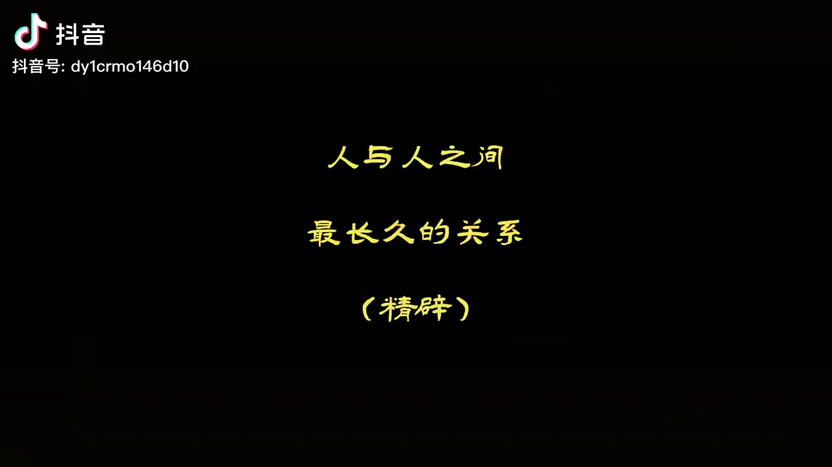

Slide 15
当你想发脾气时，当你想偷懒时，多想一想这些

Slide 16
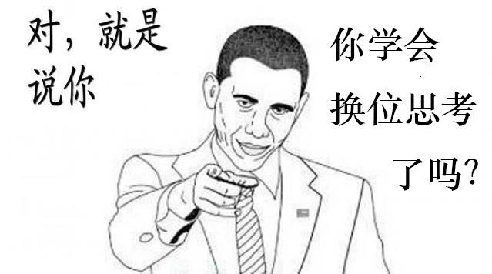
谢谢大家

